Slide 1
ProofKit
Florian, Martino, Damien

Slide 2
Objectif :
Réaliser un outil de vérification de preuve

Slide 3
ADT
ADT Nat/Int/Char (float)
ADT Multiset/Set/Array
ADT Rdp (25%)

Slide 4
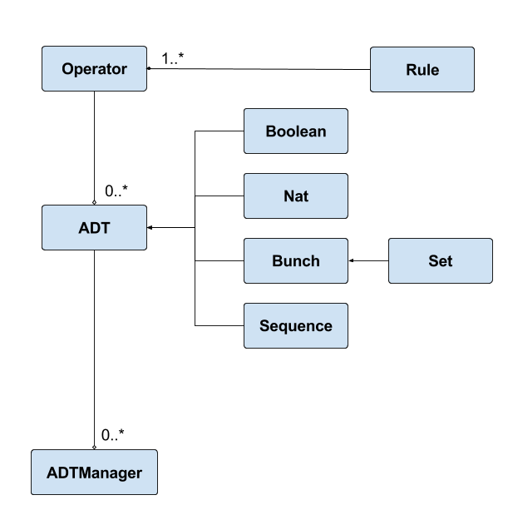
Diagramme des classes

Slide 5
Preuves
Preuves équationnelles (50%)
Preuves inductives
Preuves sur les invariants

Slide 6
Extra (en fonction du temps)
DSL / sucre syntaxique

